Slide 1



Nombres
Calcul
Géométrie
OGD/ALG/PROBA
Mesure
Placer les fractions sur des droites graduées

Slide 2




OBJECTIF(S) DE LA SÉANCE
©www.laclassedemallory.net
  NUMERATION
  Placer une fraction sur une droite graduée
  Lire une fraction sur une droite graduée

Slide 3







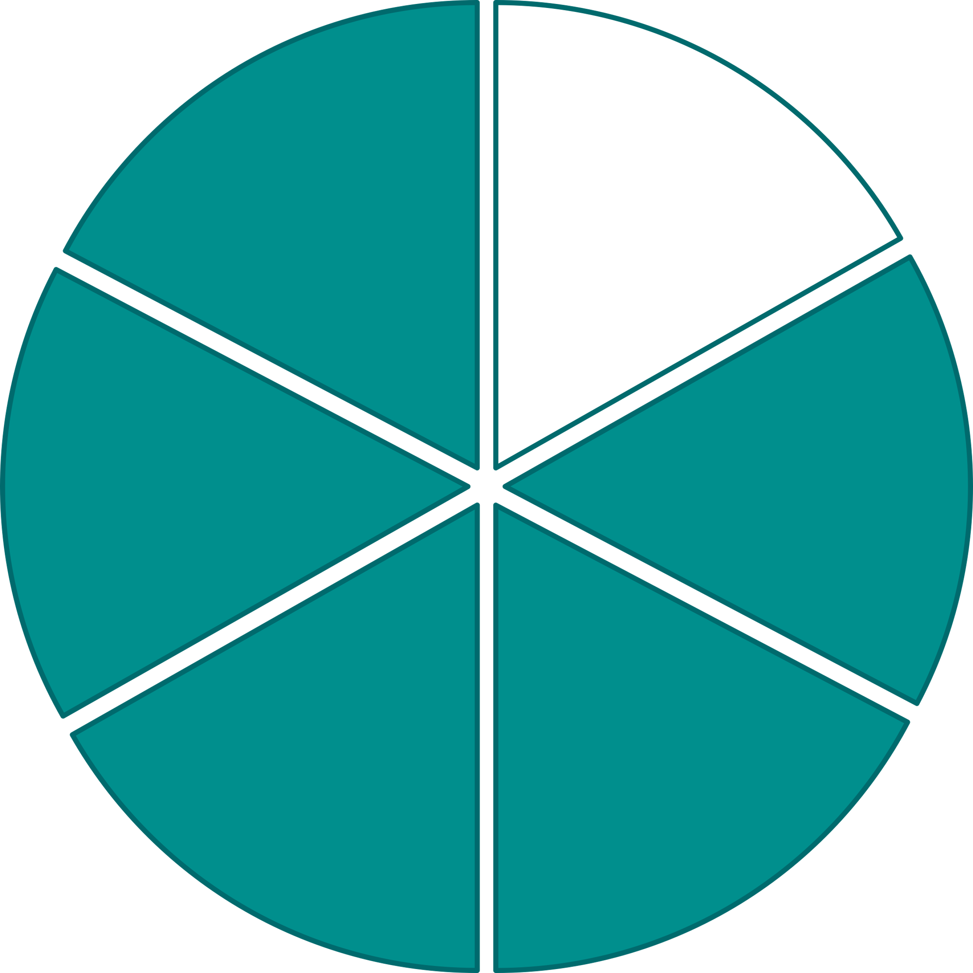
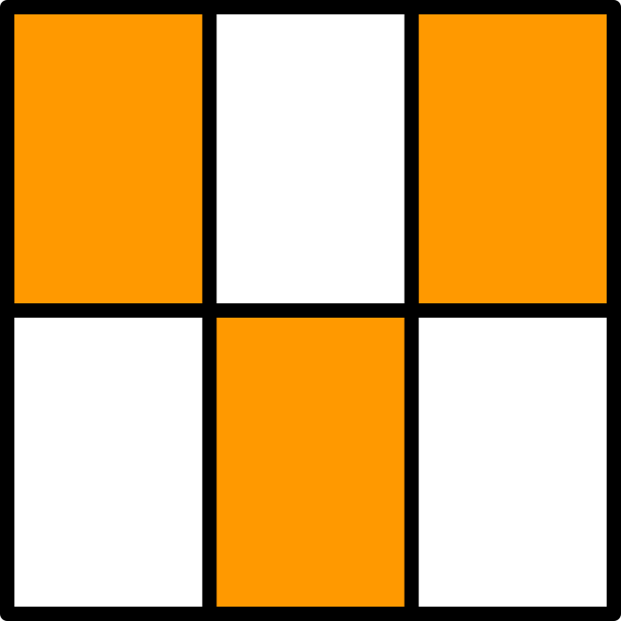
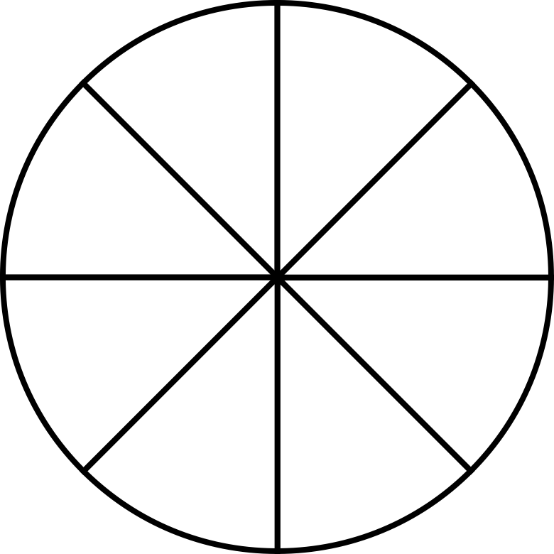



PRÉ-REQUIS
Indique la fraction représentée par la partie colorée.
Représente

Slide 4



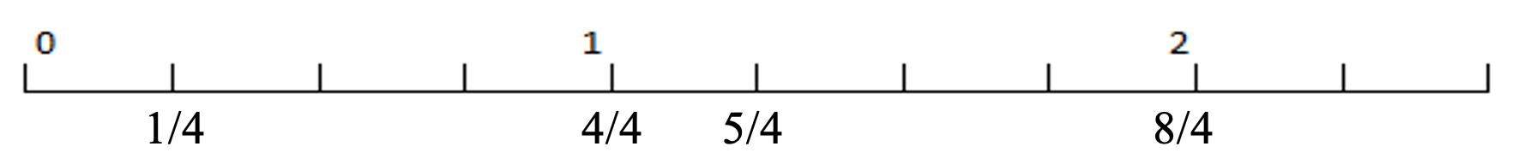


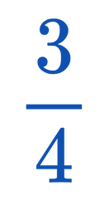
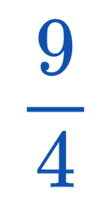
PLACER LES FRACTIONS SUR UNE DROITE GRADUÉE
On peut placer des fractions sur une droite graduée.
Cas 1 - Dénominateur égal au nombre de graduations dans l’unité
On compte 3 graduations en partant de 0.
On compte 9 graduations en partant de 0.

Slide 5

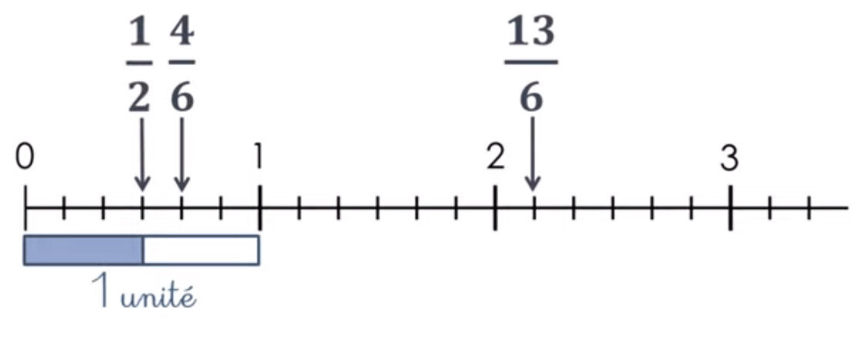
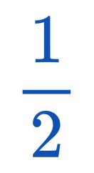
PLACER LES FRACTIONS SUR UNE DROITE GRADUÉE
On peut placer des fractions sur une droite graduée.
Cas 2 - Dénominateur différent du nombre de graduations dans l’unité
1 unité
On repartage l’unité en fonction de la valeur du dénominateur.
On place en comptant les nouvelles graduations.

Slide 6



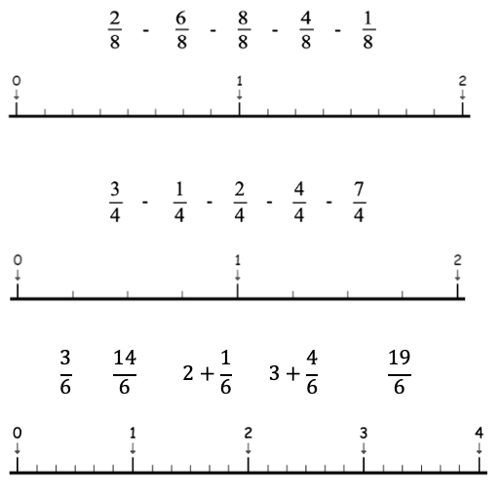
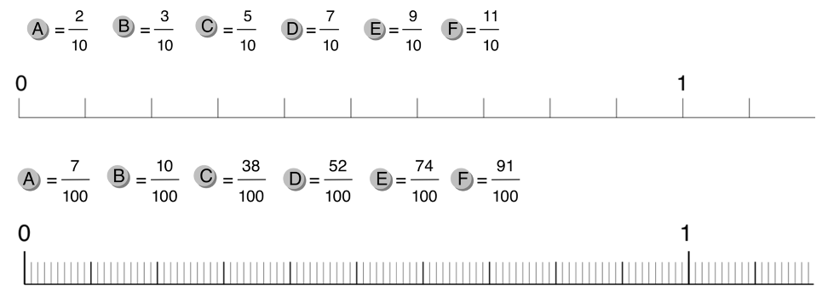
MINI TEST
Place les fractions

Slide 7
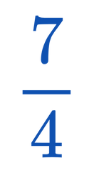
LIRE LES FRACTIONS SUR UNE DROITE GRADUÉE
On peut lire des fractions sur une droite graduée.
?
On compte le nombre de parts dans l’unité (entre deux nombres entiers) => dénominateur
Nombre de graduations.
On compte les graduations => numérateur
? =
Nombre de parts dans l’unité.

Slide 8
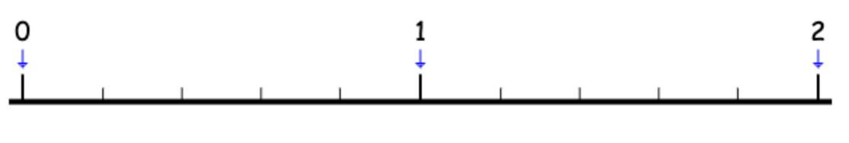

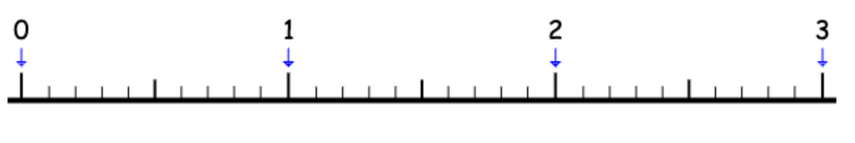
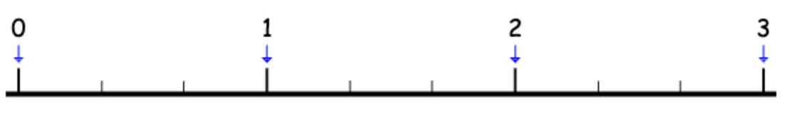
MINI TEST
Indique la fraction représentée.

Slide 9



L’ESSENTIEL À RETENIR

